Slide 1
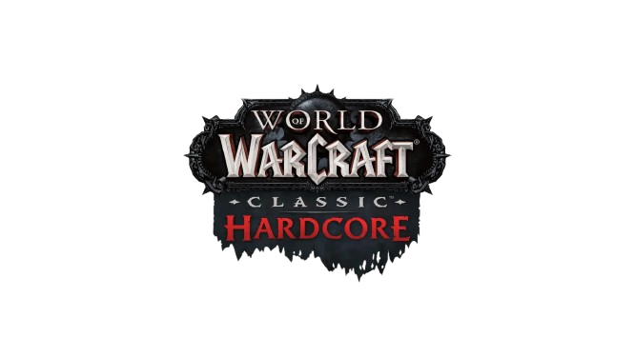

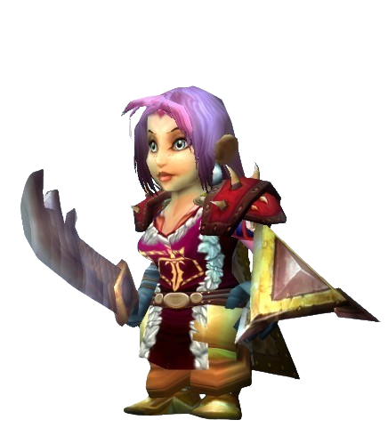
월드 오브 워크래프트 클래식
하드코어 전투 시스템 분석
게임 분석 스터디
전투를 통해 만들어지는 플레이어 간 상호작용과 멀티플레이의 재미
윤건우 · 2026.08.18
Notes:
1

Slide 2
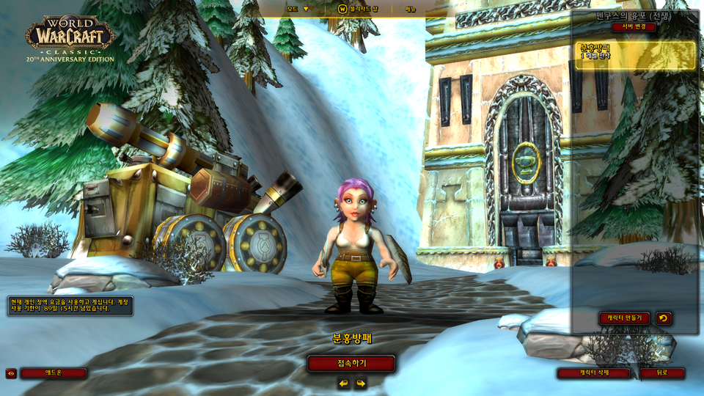
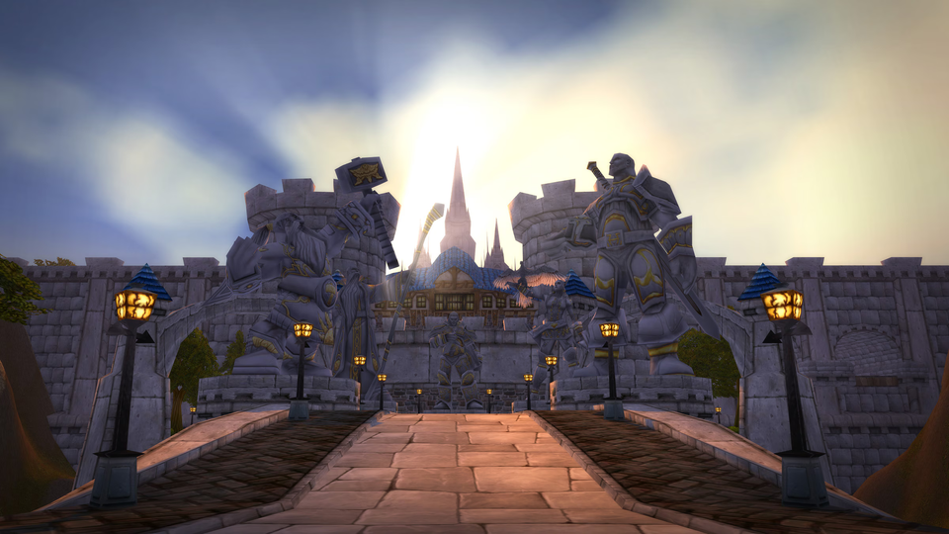
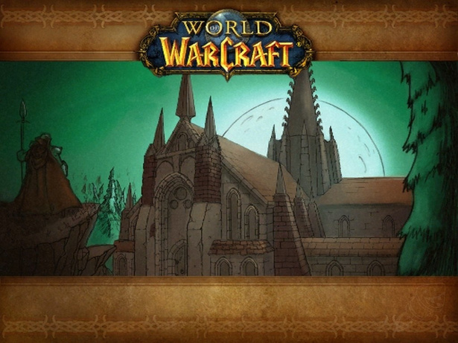
PART 1 · 개요
02
이 분석이 답하려는 질문
월드 오브 워크래프트 클래식 (하드코어 서버)의 전투 시스템은 어떻게 플레이어들이 서로 의존하고
상호작용하도록 만들며, 그 상호작용을 어떻게 게임의 재미와 장기적인 플레이로 연결하는가?
분석 프레임
게임 시스템
(PART 4 · ①)
플레이어 행동
(②)
플레이어 간 상호작용
(③)
결과
(④)
장기적인 재미
(⑤)
Notes:
2

Slide 3
PART 2 · WOW 클래식이란?
03
WoW 클래식의 기본 구조
월드 오브 워크래프트(WoW)는 수천 명이 하나의 세계를 함께 공유하는
대규모 다중 사용자 온라인 롤플레잉 게임 (MMORPG) 이다.
캐릭터 성장 몬스터를 처치하고 경험치를 얻어 레벨을 올린다.
게임 세계 (World)
파티 여러 플레이어가 함께 모여 전투하는 소규모 팀.
파티 (Party) — 최대 5명
공대 (Raid) — 최소 2파티 ~ 8파티 (10 ~ 40명)
던전 제한된 인원(주로 5명)이 함께 도전하는 실내형 콘텐츠.
레이드 더 많은 인원이 협력해 강력한 보스에 도전하는 콘텐츠.
던전
(5명)
레이드
(10명 · 20명 · 40명)
MMORPG 수천 명이 동시에 같은 세계를 공유하는 온라인 롤플레잉 게임
파티 / 던전 / 레이드 함께 전투하는 소규모 팀 / 5인용 콘텐츠 / 대규모 협동 콘텐츠
NPC / PvE 게임이 조작하는 캐릭터(몬스터 등) / 플레이어가 몬스터와 싸우는 콘텐츠
Notes:
3

Slide 4



PART 2 · WOW 클래식이란?
04
멀티플레이 게임으로서의 특징
공유된 세계
혼자서는 어려운 콘텐츠
자발적 협력
모든 플레이어가 같은 세계, 같은 몬스터, 같은 자원을 마주한다.
던전·레이드의 상위 콘텐츠는 여러 명이 함께해야 클리어할 수 있도록 설계된다.
시스템이 협력을 강제하지 않아도, 목표 달성을 위해 자연스럽게 팀을 이룬다.
즉, WoW는 "혼자서도 즐길 수 있는 게임"이 아니라 "다른 플레이어의 존재가 경험의 일부가 되는 게임"이다.
Notes:
4

Slide 5

PART 3 · 클래식과 하드코어
05
하드코어의 기원 — 유저 문화에서 공식 콘텐츠로
하드코어는 블리자드가 처음부터 설계한 콘텐츠가 아니라, 유저들이 스스로 만든 놀이 문화에서 출발했다.
2019
확산
2023.08.25
클래식 출시
유저들이 자발적으로 "죽음 금지" 규칙을 만들어 플레이 시작
유저 제작 감시 애드온 등장
트위치 스트리머·유저 사이 폭발적인 인기
블리자드 공식화
부활 불가능한 공식 하드코어 서버 정식 오픈
유저 주도 시절
공식 서버 출시로 발전
자발적 규칙 — 캐릭터가 죽으면 삭제하거나 더 이상 플레이하지 않음
유저들의 뜨거운 반응과 수요를 확인한 블리자드는 2023년 8월 25일, 사망 시 부활이 불가능한 공식 "하드코어 서버"를 정식 오픈했다.
감시용 애드온 — 부활·파티·거래 제한을 어기면 기록 무효
스트리머와 유저 사이에서 폭발적인 인기
현재: 유저의 놀이 문화가 정식 게임 콘텐츠이자 독립된 서버 시스템으로 자리 잡았다.
유저들의 자발적인 놀이 문화가, 결국 게임의 공식 규칙이 되었다.
출처: 블리자드 공식 소식 (worldofwarcraft.blizzard.com/ko-kr/news/23988130) · 로고 © Blizzard Entertainment
Notes:
7

Slide 6
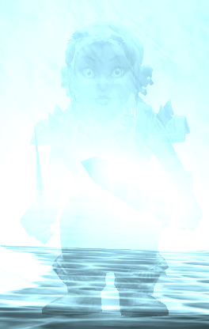
PART 3 · 클래식과 하드코어
06
일반 클래식 vs 하드코어 — 규칙 하나가 바꾸는 것
일반 클래식
하드코어
— 캐릭터가 죽어도 부활 가능
— 캐릭터가 죽으면 영구적으로 삭제됨
— 전투 실패의 대가가 비교적 낮음
— 전투 실패의 대가가 매우 큼
— 위험을 감수한 플레이가 일반적
— 위험 회피와 신중한 판단이 필수
— 죽음이 "일시적인 불편함"에 가까움
— 죽음이 "돌이킬 수 없는 상실"이 됨
— 진영 간의 싸움에 집중
— 진영 간 싸움을 내려 두고 생존과 협력에 집중
죽음 = 영구 삭제
모든 전투의
체감 위험 급상승
신중한 판단이
생존의 조건이 됨
다른 플레이어의
도움이 절실해짐
규칙은 단 하나만 바뀐다 — "죽으면 끝난다." 하드코어는 전투 시스템을 바꾸지 않고, 위험의 무게를 바꾼다.
Notes:
5

Slide 7



PART 4 · 멀티플레이 전투 시스템
07
던전 파티와 역할 분리
던전(Dungeon) 콘텐츠는 최대 5명의 플레이어가 하나의 파티(Party)를 이루어 함께 도전한다.
던전
보스
탱커
딜러 1
딜러 2
딜러 3
힐러
적의 공격 대상을 자신에게 유지해 아군을 보호한다
적에게 최대한 많은 피해를 주어 전투를 끝낸다
파티원의 체력을 유지시켜 전멸을 막는다
한 역할이 무너지면 다른 역할도 함께 무너진다 — 이것이 "협력하라"는 지시 없이도 협력이 발생하는 이유다.
Notes:
7

Slide 8

PART 4 · 멀티플레이 전투 시스템
08
몬스터의 공격 대상 관리 / 어그로 시스템
몬스터에게는 "어떤 플레이어를 공격할지"를 결정하는 위협도 수치가 존재한다.
탱커 위협도
공격!
딜러 위협도
몬스터
힐러 위협도
탱커의 위협도가 가장 높기 때문에 몬스터는 탱커를 공격한다. 딜러나 힐러의 위협도가 탱커를 넘어서면, 몬스터의 공격 대상이 그쪽으로 바뀐다.
어그로 (Threat) 몬스터가 어떤 플레이어를 공격할지 결정하는 위협도 수치
Notes:
10

Slide 9
PART 4 · 멀티플레이 전투 시스템
09
어그로가 만드는 플레이어 간 상호작용
탱커의 위협도 상승
몬스터가 탱커를 공격
딜러가 공격 시작
딜러의 위협도 상승
딜러 위협도가
탱커를 초과
몬스터 공격 대상이
딜러로 전환
파티 전체의 위험 증가 — 탱커가 지키지 못하는 대상이 생기면 힐러의 부담도 함께 커진다.
결과적으로 딜러는 "탱커보다 위협도를 높이지 않는 선"에서 공격 속도를 조절해야 하고, 탱커는 딜러들의 위협도를 계속 웃돌도록 자신의 위협도를 관리해야 한다. 이 둘의 판단이 계속 서로에게 영향을 준다.
Notes:
11

Slide 10
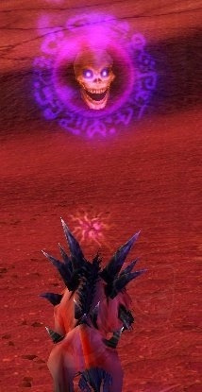
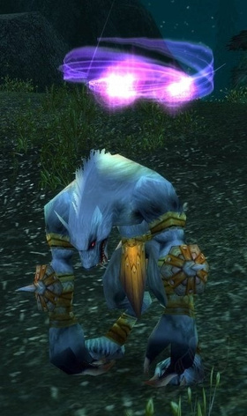
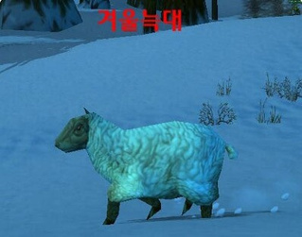

PART 4 · 멀티플레이 전투 시스템
10
적 행동 제한 / 군중 제어 시스템
플레이어는 적을 공격하는 것 외에도, 특정 적의 행동을 일시적으로 제한할 수 있다.
제어됨
공격 중
공격 중
파티는 3마리 몬스터를 동시에 상대하는 대신, 1마리를 묶어두고(제어) 2마리에 집중한다.
마법사: 양 변이
흑마법사, 사제, 전사: 공포
도적: 기절
전투의 질문이 바뀐다: "누가 더 많은 피해를 주는가?" → "어떤 적을 언제, 누가 통제할 것인가?"
CC (Crowd Control) 기절·변이·공포 등으로 적을 일시적으로 행동하지 못하게 만드는 기술
애드 (Add) 원래 상대하지 않던 몬스터가 추가로 전투에 합류하는 상황
Notes:
12

Slide 11
PART 4 · 멀티플레이 전투 시스템
11
군중 제어가 만드는 실시간 의사결정
1
어떤 적이 가장 위험한가?
2
누가 그 적을 제어할 것인가?
3
제어 기술의 효과는 얼마나 지속되는가?
4
제어가 풀리기 전에 다른 적을 처치할 수 있는가?
이 판단은 혼자 내릴 수 없다. 파티원 각자가 자신의 몫을 실시간으로 계산하고, 서로의 타이밍에 맞춰 행동해야 한다 — 군중 제어는 전투를 "동시에 풀어야 하는 퍼즐"로 만든다.
Notes:
13

Slide 12
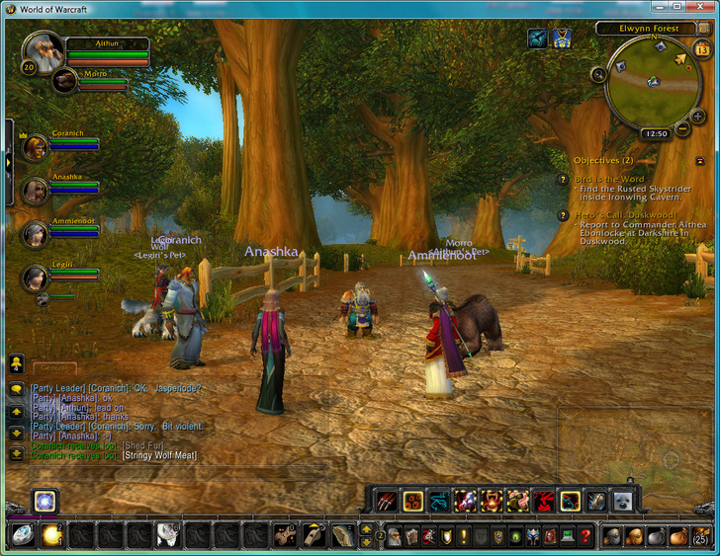
PART 5 · 5단계 시스템 분석
12
① Core Loop
플레이어가 전투에서 무엇을 반복하는가?
파티를 구성하고, 몬스터를 향해 이동하며, 각자의 역할(탱커·딜러·힐러)을 수행해 전투를 승리로 이끈 뒤, 다음 전투 또는 다음 던전으로 이어간다.
이 반복 자체가 지루하지 않은 이유는, 매 전투마다 파티 구성과 상대 몬스터에 따라 판단해야 할 것이 달라지기 때문이다.
파티 구성
전투 수행
(역할 분담)
승리 / 보상
다음 목표로 이동
Notes:
14

Slide 13
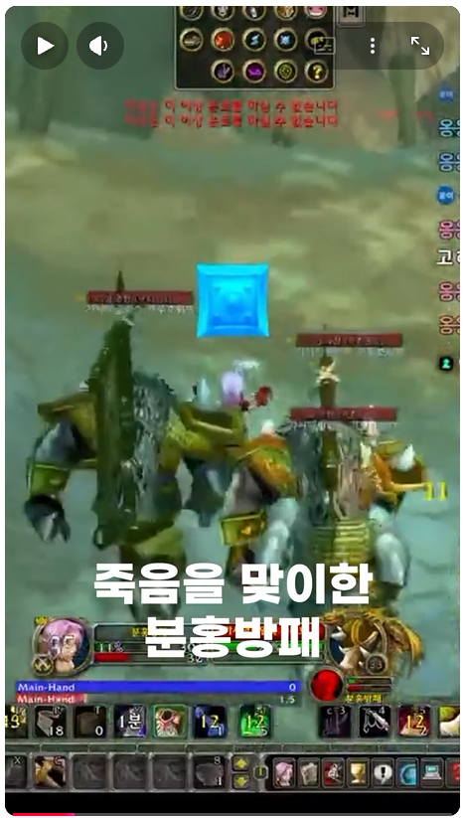
PART 5 · 5단계 시스템 분석
13
②·③ 행동 유도와 역할 간 상호작용
시스템은 어떤 행동을 요구하고, 그 행동은 다른 플레이어와 어떻게 이어지는가?
② 시스템 → 요구하는 행동
③ 다른 역할에 미치는 영향
내가 겪은 장면
길을 잘 몰라 헤매다가 수많은 적에게 어그로가 끌려, 한꺼번에 공격받고 사망했다.
신중하지 않은 이동 한 번이 곧 캐릭터의 죽음 — 하드코어가 '신중한 행동'을 요구하는 이유다.
▶ 플레이 영상 보기
어그로
위협도 관리
딜러의 위협도가 다시 탱커의 부담이 된다
군중 제어
적 우선순위 판단
제어 타이밍을 서로 맞춰야 한다 — "동시에 풀어야 하는 퍼즐"
하드코어 사망
신중한 행동
피해는 힐러의 치유로, 힐러의 마나는 파티 전체의 생존 시간으로 이어진다
즉 모든 역할의 선택이 다른 역할의 결과에 실시간으로 영향을 미친다 — 이것이 시스템이 만드는 상호의존적 관계다.
Notes:
15

Slide 14


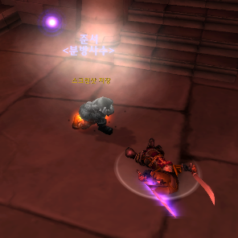
PART 5 · 5단계 시스템 분석
14
④ 긴장과 보상 — 그리고 그 대가
실패와 성공에 어떤 위험과 보상이 존재하는가?
실패의 대가: 하드코어에서는 파티 전멸이 곧 캐릭터의 영구적인 죽음이다.
성공의 보상: 강력한 장비, 캐릭터 성장, 그리고 무엇보다 "살아남았다"는 성취감.
경쟁: 던전을 하루에 한 번만 갈 수 있어 아이템을 얻을 기회가 적다. 같은 무기를 쓰는 클래스끼리 아이템을 두고 경쟁하게 된다.
갈등: 파티원의 실수로 죽어 다투기도 한다. 하드코어에서의 죽음은 "포기" 혹은 "다시 시작"에 가깝다.
실패 = 캐릭터 영구 삭제
성공 = 성장 + 강력한 성취감
대가 = 만렙(60) 캐릭터를 3번 잃고 다시 키움
Notes:
17

Slide 15
PART 5 · 5단계 시스템 분석
15
⑤ 장기 플레이 — 캐릭터는 사라져도 남는 것
이 경험이 어떻게 성장·커뮤니티·장기 목표로 연결되는가?
함께 위험을 넘긴 파티원은 신뢰를 얻고, 이 신뢰는 반복적인 파티 결성으로 이어진다. 반복된 협력은 길드(고정 커뮤니티)로 확장되고, 길드는 더 어려운 콘텐츠(레이드)에 도전할 목표를 준다.
캐릭터가 영구 삭제되는데, 왜 다시 시작하는가? — 함께하는 길드원과 친구, 그리고 스스로 정한 목표 때문이다.
내가 겪은 장면: 캐릭터를 잃고 다시 키우던 중 게임이 튕기는 상황에서, 길드원에게 지원받은 장비 덕분에 겨우 살아남았다. ▶ 플레이 영상 보기
결국 전투 시스템에서 시작된 상호의존이 장기적인 사회적 관계로 확장된다.
함께 위험을 넘김
신뢰 형성
반복적 파티/길드
장기 목표(레이드)
Notes:
18

Slide 16
PART 6 · 종합 분석
16
전투 시스템 전체 구조
역할 분리
어그로
군중 제어
하드코어
사망 리스크
협력 · 경쟁 · 구조
길드 · 커뮤니티
장기적인 플레이
역할 분리가 상호의존을 만들고, 어그로와 군중 제어가 그 의존을 실시간 상호작용으로 바꾸며, 하드코어의 사망 리스크가 그 상호작용의 무게를 키운다. 그 결과 형성된 협력·경쟁·구조는 길드라는 커뮤니티로 이어지고, 이것이 장기 플레이를 지속시킨다.
핵심 통찰
전투 시스템은 "몬스터를 처치하는 기능"이 아니라, "플레이어들의 행동을 서로 연결하는 장치"로도 설계될 수 있다.
Notes:
19

Slide 17
PART 6 · 종합 분석
17
개발자로서 얻을 수 있는 인사이트
1
플레이어에게 협력을 강요하기보다, 서로의 능력에 의존하게 만들어라 — 의존이 강하면 복잡한 사회 시스템 없이도 관계가 자연스럽게 만들어진다.
2
위험이 커질수록 다른 플레이어의 도움이 갖는 가치도 커진다.
3
규칙 하나로 기존 시스템의 긴장도를 다시 정의할 수 있다 — 하드코어는 시스템을 늘리지 않고 "죽음"이라는 실패의 무게를 바꾼다.
Notes:
20

Slide 18
PART 6 · 종합 분석
18
분석을 구현으로 — 어그로 시스템 설계
분석한 어그로 시스템을 직접 만든다면 — 의사코드로 정리한 설계
피해량
몬스터의 위협도는 플레이어의 공격으로 피해를 입은 만큼 올라간다
역할 가중치
공격마다 위협도 수치가 다르게 적용된다 — 탱커와 딜러의 차별점을 두기 위한 장치
도발
탱커는 강제로 위협도를 가져오는 스킬(도발)로 몬스터의 공격 대상이 될 수 있다
몬스터는 위협도가 가장 높은 플레이어를 공격한다 — 분석한 시스템을 코드로 옮기기 위한 설계
Notes:
9

Slide 19
PART 7 · 마무리
최종 정리
"WoW 클래식의 멀티플레이 재미는 여러 명이 함께 플레이한다는 사실에서 발생하는 것이 아니라,
전투 시스템 자체가 플레이어들이 서로 필요하도록 설계되어 있기 때문에 발생한다."
이미지: 게임 스크린샷은 직접 촬영 · WoW 로고 및 게임 아트 © Blizzard Entertainment
Notes:
21

